Slide 1


table表格
主讲人：kerwin

Slide 2
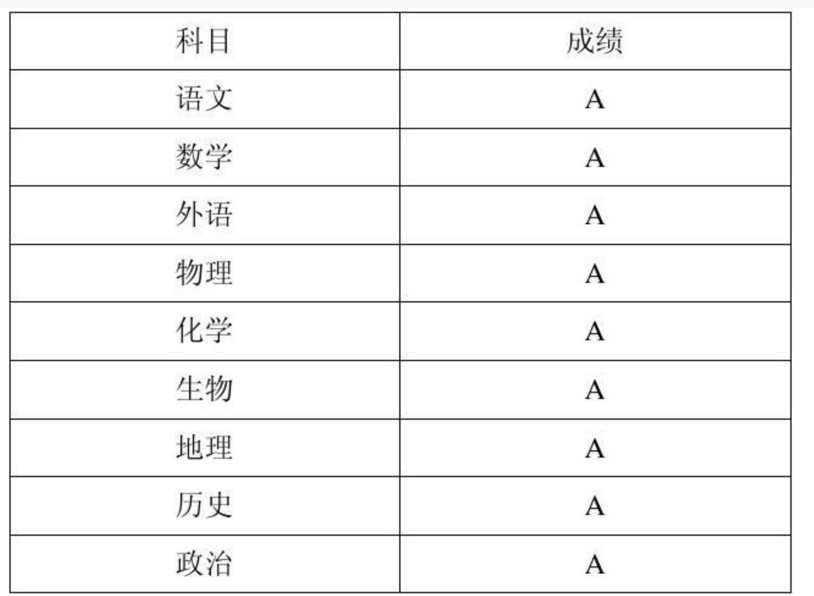
1. table表格的基本结构
01

Slide 3
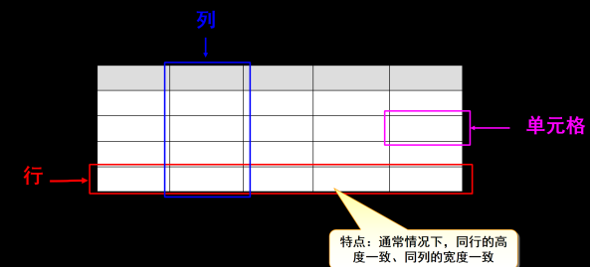
1. table表格的基本结构
01
数据表格的创建

Slide 4
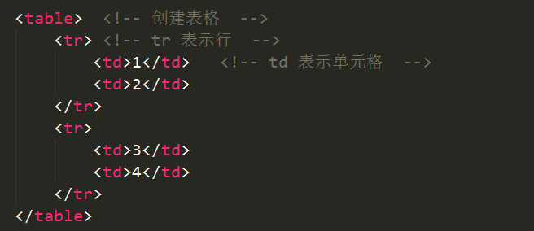
1. table表格的基本结构
02
数据表格的创建

Slide 5
2. table表格的相关属性
01
表格属性
宽度 width
高度 height
边框 border
边框颜色 bordercolor
背景颜色 bgcolor
水平对齐 align=“left或right或center”
cellspacing="单元格与单元格之间的间距“
cellpadding="单元格与内容之间的空隙"

Slide 6
2. table表格的相关属性
02
行tr 属性
高度 height
背景颜色 bgcolor
文字水平对齐 align=“left或right或center”
文字垂直对齐 valign=“top或middle或bottom";

Slide 7
2. table表格的相关属性
03
单元格td属性
宽度 width
高度 height
背景颜色 bgcolor
文字水平对齐 align=“left或right或center”
文字垂直对齐 valign=“top或middle或bottom";

Slide 8
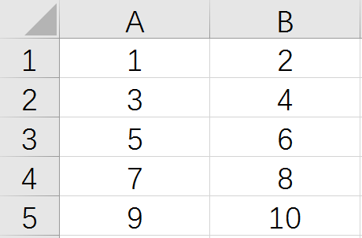
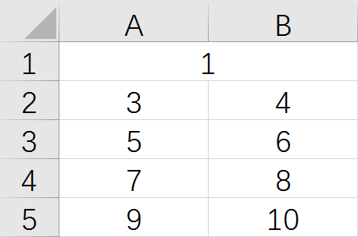
3. 表格合并列
01
Colspan=“所要合并的单元格的列数” 必须给td。
Colspan=“2”

Slide 9
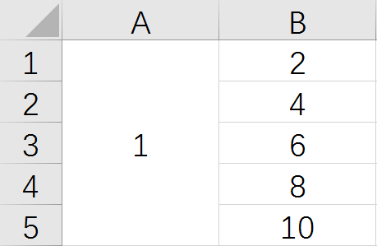
4. 表格合并行
01
Rowspan=“所要合并的单元格的行数” 必须给td。
Rowspan=“5”

Slide 10
Thank you
谢谢观看

